Slide 1

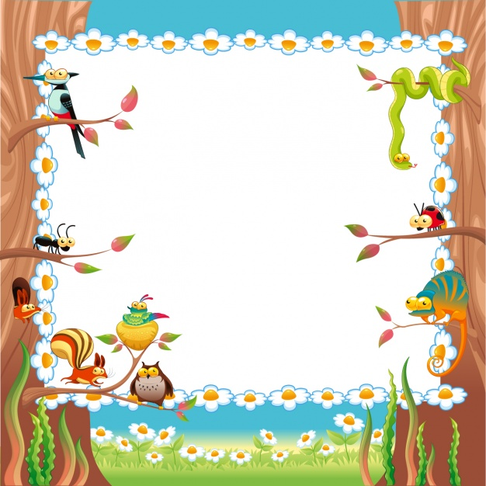
Πού είναι ο Άρης;
να , πανί
Δασκάλα :Ελευθερία Παπαδημητρίου

Slide 2
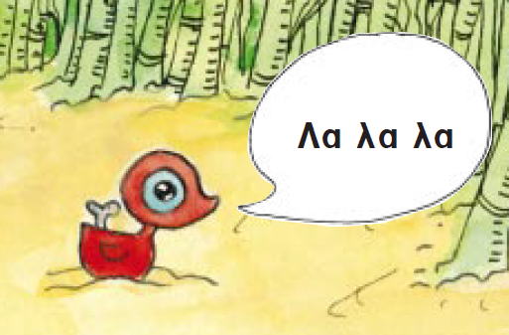

Τι τραγουδάει το παπί;

Slide 3
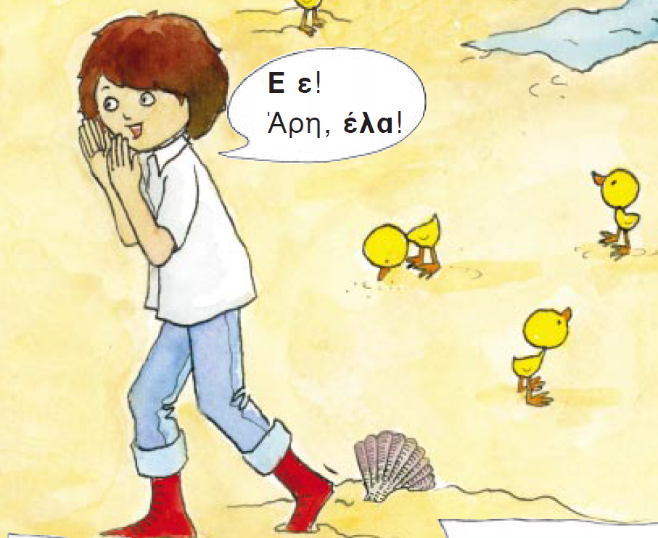

Τι φωνάζει η Μαρίνα;

Slide 4
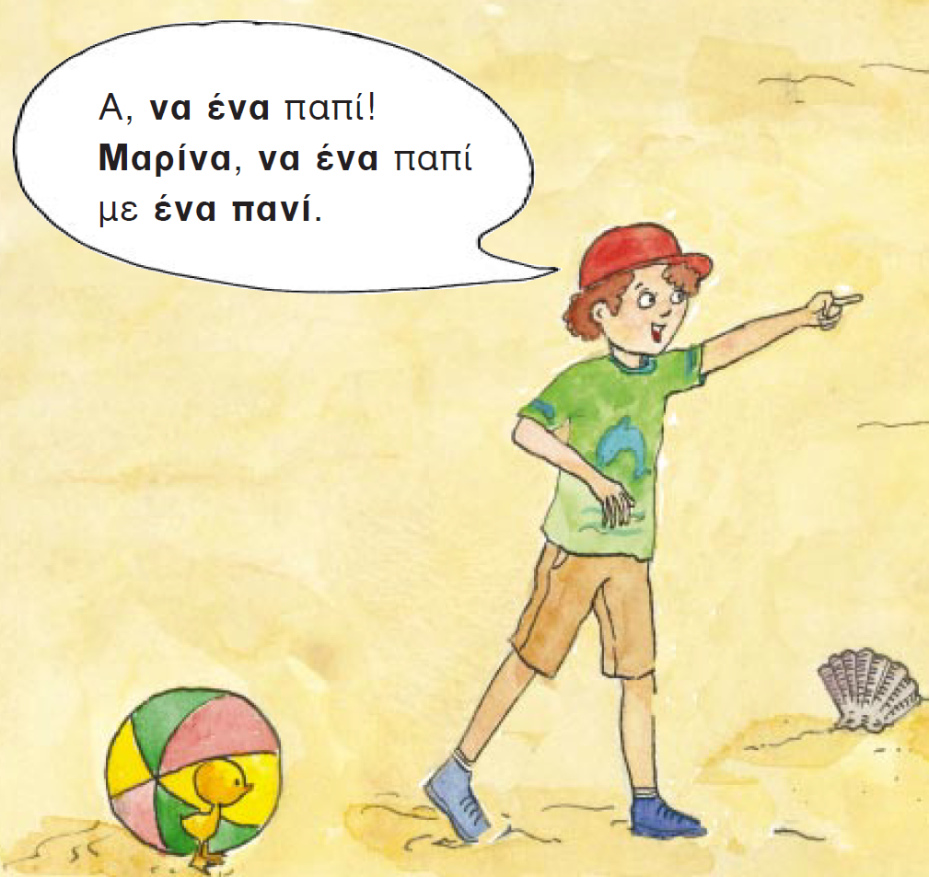

Τι δείχνει ο Άρης;
Τι φωνάζει ο Άρης;

Slide 5
να
ν
α

Slide 6

Ας βάλουμε το ν με κάποια γράμματα!
να
α
ν
νι
ι
ο
νο
ε
νε

Slide 7

Ας βρούμε όλα τα να.
νο
να
νι
να
να
πα
κα
λα
νε
τα
να

Slide 8


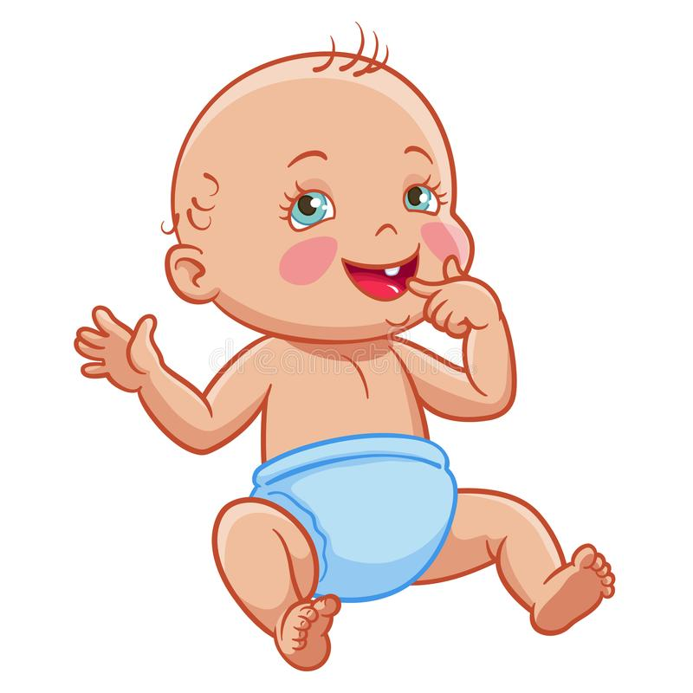
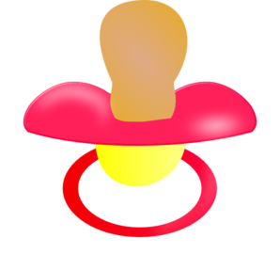
Με τα καρτελάκια μας προσπαθούμε να γράψουμε:

Slide 9
πα
νί

Slide 10
πα
νί
πα
νί
π
α
ν
ί

Slide 12
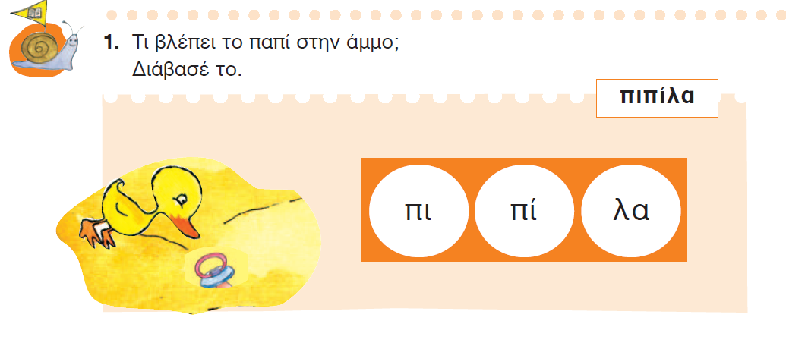

Slide 13
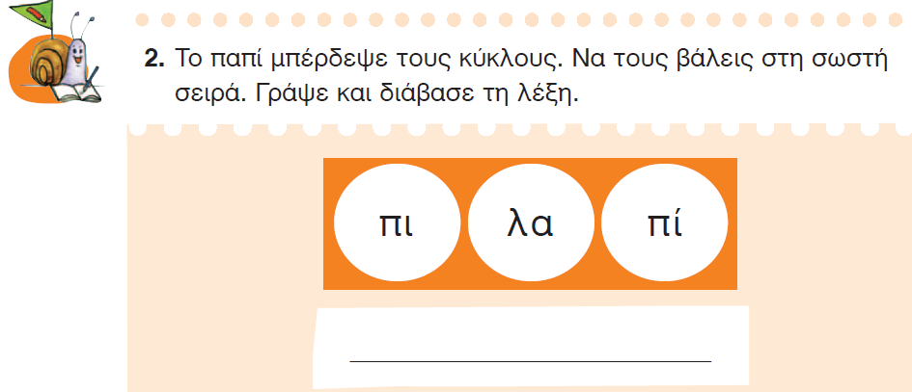

Slide 14
